Slide 1


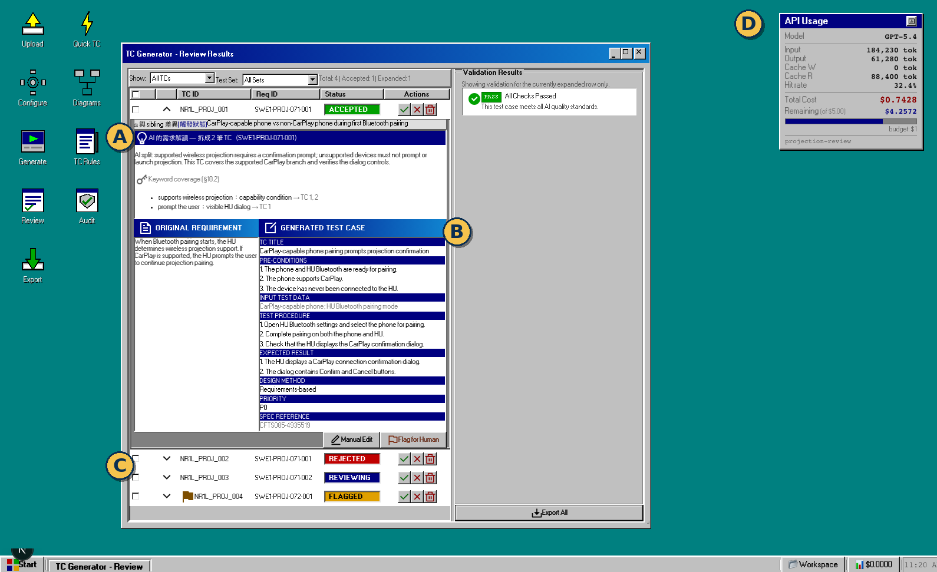
TC Generator
狀態 已驗證功能雛型 (PoC)
AI 輔助產生與驗證 ASPICE SWE.6 測試用例，全程保留人工審查控制。
流程 PIPELINE
上傳 / SWE.1 分析
（＋SPEC、REF）
AI 生成
LLM 核心
SWE.6 驗證
規則＋AI 稽核
人工審查
App 內
匯出
Excel
↑ 僅生成階段使用 AI；驗證與匯出維持規則化、可重現
01
為什麼 WHY
手動撰寫 SWE.6 測試用例耗時、重複，且不同審查者之間難以標準化。
02
團隊效益 TEAM IMPACT
• 降低重複撰寫測項的人力成本
• 人工核可保留在流程之中
• 縮小不同審查者之間的落差
• 加速對需求變更的回應
03
下一步 NEXT STEPS
• 以已審查的工程測項驗證 AI 生成結果
• 評估部署成本與內部模型選項
A
AI 推理
B
生成測項
C
多狀態列
D
API 用量
© 2026 MobileDrive Technology Co., Ltd. All rights reserved.
Author：PeiYu Hsu

Slide 2
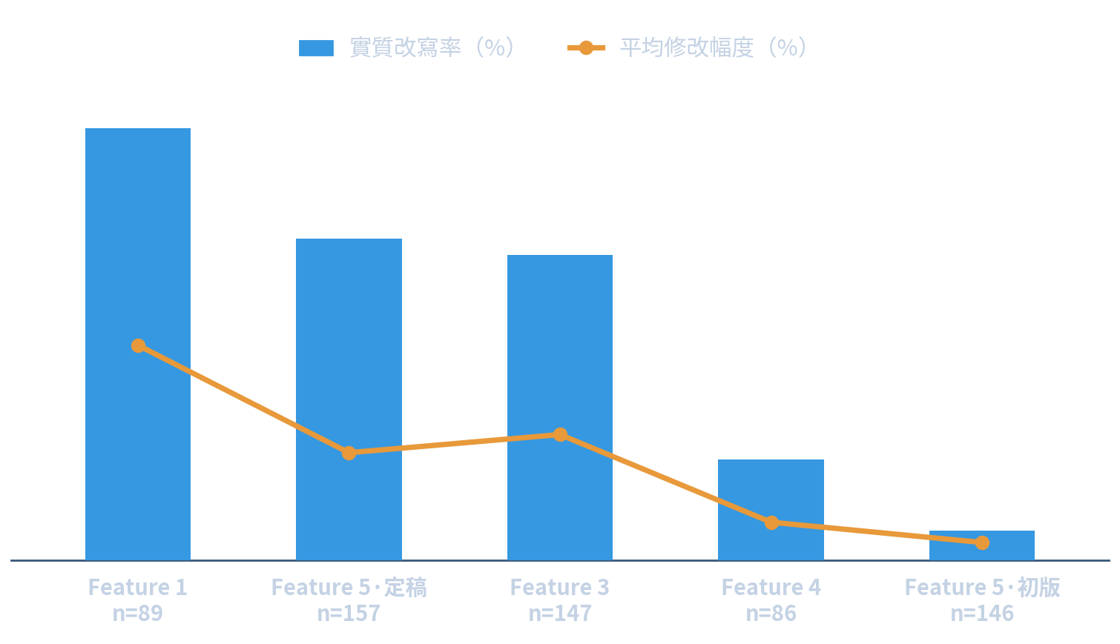
AI 生成測試用例：實際專案的修改比例
每經一次審查與修改，AI 測項越來越符合審查標準，所需人工修改比例隨之下降。
AI 初版被 Reviewer 修改的程度
重點
早期 Feature：Reviewer 需改寫約 3 至 7 成的測試案例。
每經一次審查與修改，測項越來越符合審查標準，所需修改隨之減少。
目前流程仍保留一關人工審查，並非零接觸。
© 2026 MobileDrive Technology Co., Ltd. All rights reserved.

Slide 3
未來規劃：以 Knowledge Base 為核心
現行主線 Pipeline
實作中 Enhanced
規劃中 Planned
實作中 Enhanced（依現行專案）
規劃中 Planned · 部署演進
規格語意比對
封閉迴路生成
互動式審查
規格涵蓋率 KPI
雲端 API → 地端 / 自建LLM
現行以雲端 API 生成；順序排在 Knowledge Base 之後——待 KB 建立、生成品質穩定後，再啟動地端／自建模型，降低 API 成本並確保資料不外流。
Knowledge Base
知識源（規劃中）
需求／Spec 解析
Domain Pack
測項生成
SWE.6 Review
KPI・匯出
規劃中 · 審查機制完善後，將審查標準與發現回饋 Knowledge Base
Knowledge Base 組成
審查回饋
SPEC
SYS2
SYS3 分析
當 Review 機制建立得更完整，會把累積的審查標準與發現連接進 Knowledge Base；知識庫再回頭強化測項生成與審查，形成正向循環，讓測項越來越符合審查標準、整體機制持續變好。
由 SPEC → SYS2 → SYS3 的分析串接：先建立主要規格與分析框架，補足 SPEC 與 SWE1 之間缺少的關聯，讓原始 SPEC 能更好地與 SWE1 銜接。
© 2026 MobileDrive Technology Co., Ltd. All rights reserved.

